Slide 1
“汇享”的UI设计:

Slide 2
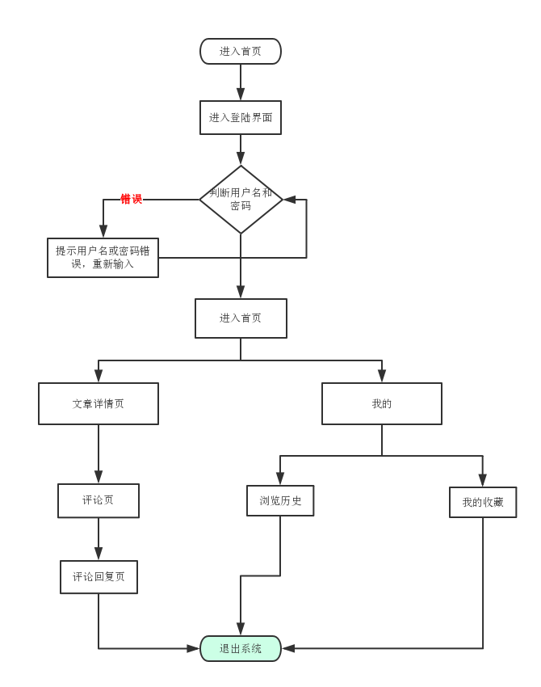
用户流程及关键步骤

Slide 3
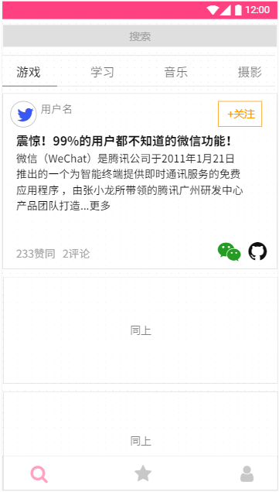
具体页面——首页

Slide 4
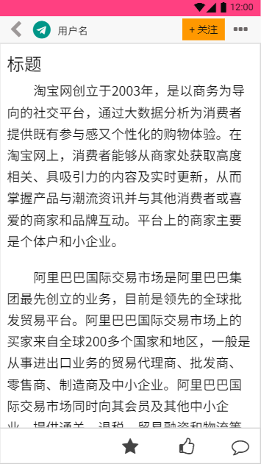
文章详情页

Slide 5
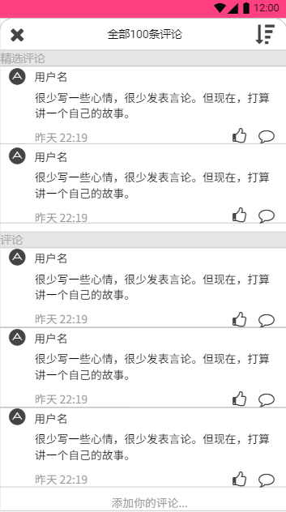
评论页

Slide 6
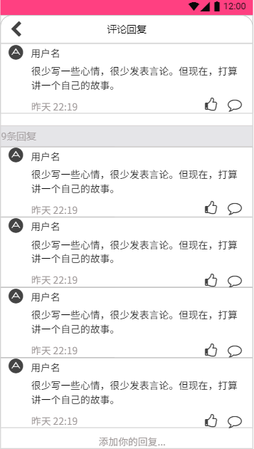
评论回复页

Slide 7
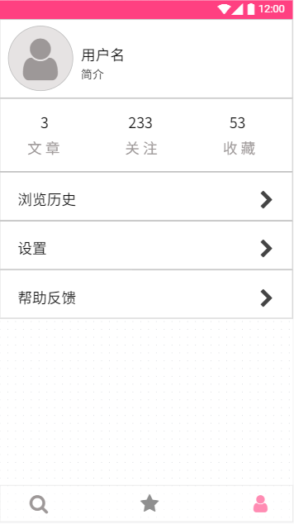
用户页面

Slide 8
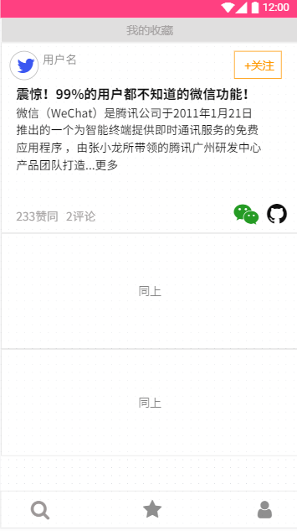
收藏页

Slide 9
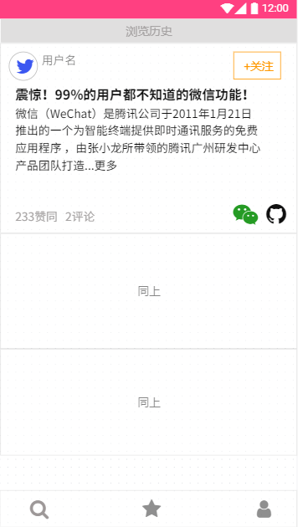
浏览历史

Slide 10
UI元素和布局
UI元素：搜索框searchview，显示文章列表listview
图片imageview，文字textview，文章
scrollview等
布局：线性布局和相对布局

Slide 11
视觉设计风格
简洁大方，风格统一

Slide 12
交互流程设计

